Slide 1
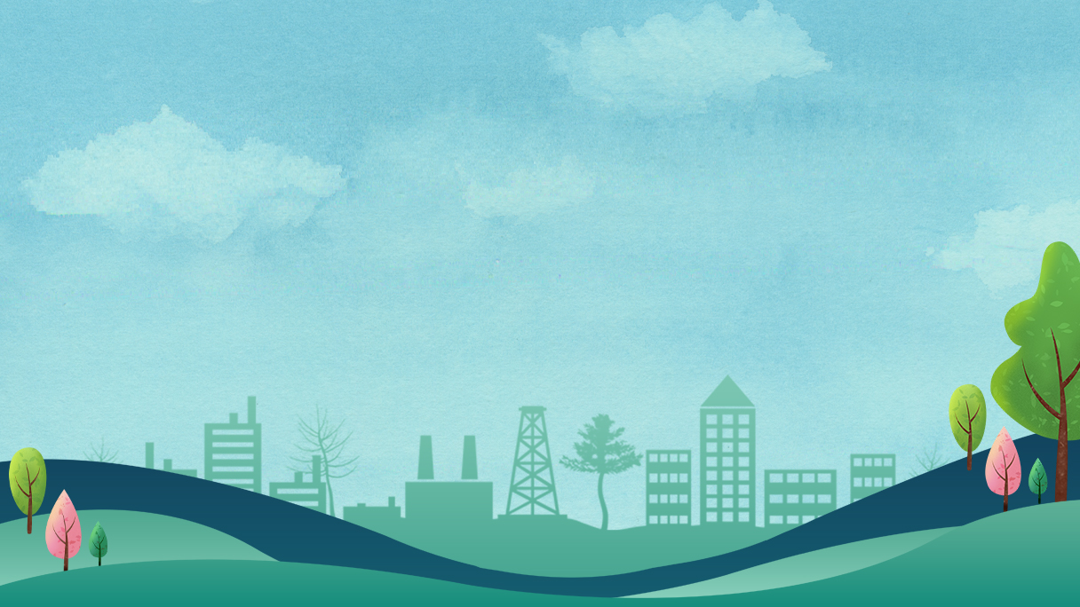


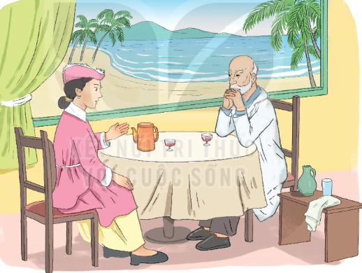
Thứ … ngày … tháng … năm …
Tiếng việt

Slide 2


Yêu cầu cần đạt
Đọc đúng từ ngữ, câu, đoạn và toàn bộ câu chuyện “Bác sĩ Y- éc- xanh”.
Biết đọc lời đối thoại của các nhân vật phù hợp với ngữ điệu, biết nghỉ hơi ở chỗ có dấu câu.
Biết thêm một số thông tin về bác sĩ Y-éc-xanh (quốc tịch, nghề nghiệp, nơi làm việc, phẩm chất tốt đẹp,...)
Hiểu được ý nghĩa câu chuyện dựa vào nội dung và tranh minh họa câu chuyện: Vì trách nhiệm, bổn phận với ngôi nhà chung Trái Đất, bác sĩ Y-éc-xanh đã phải xa gia đình, Tổ quốc của mình đến giúp đỡ nhân dân Việt Nam.

Slide 3

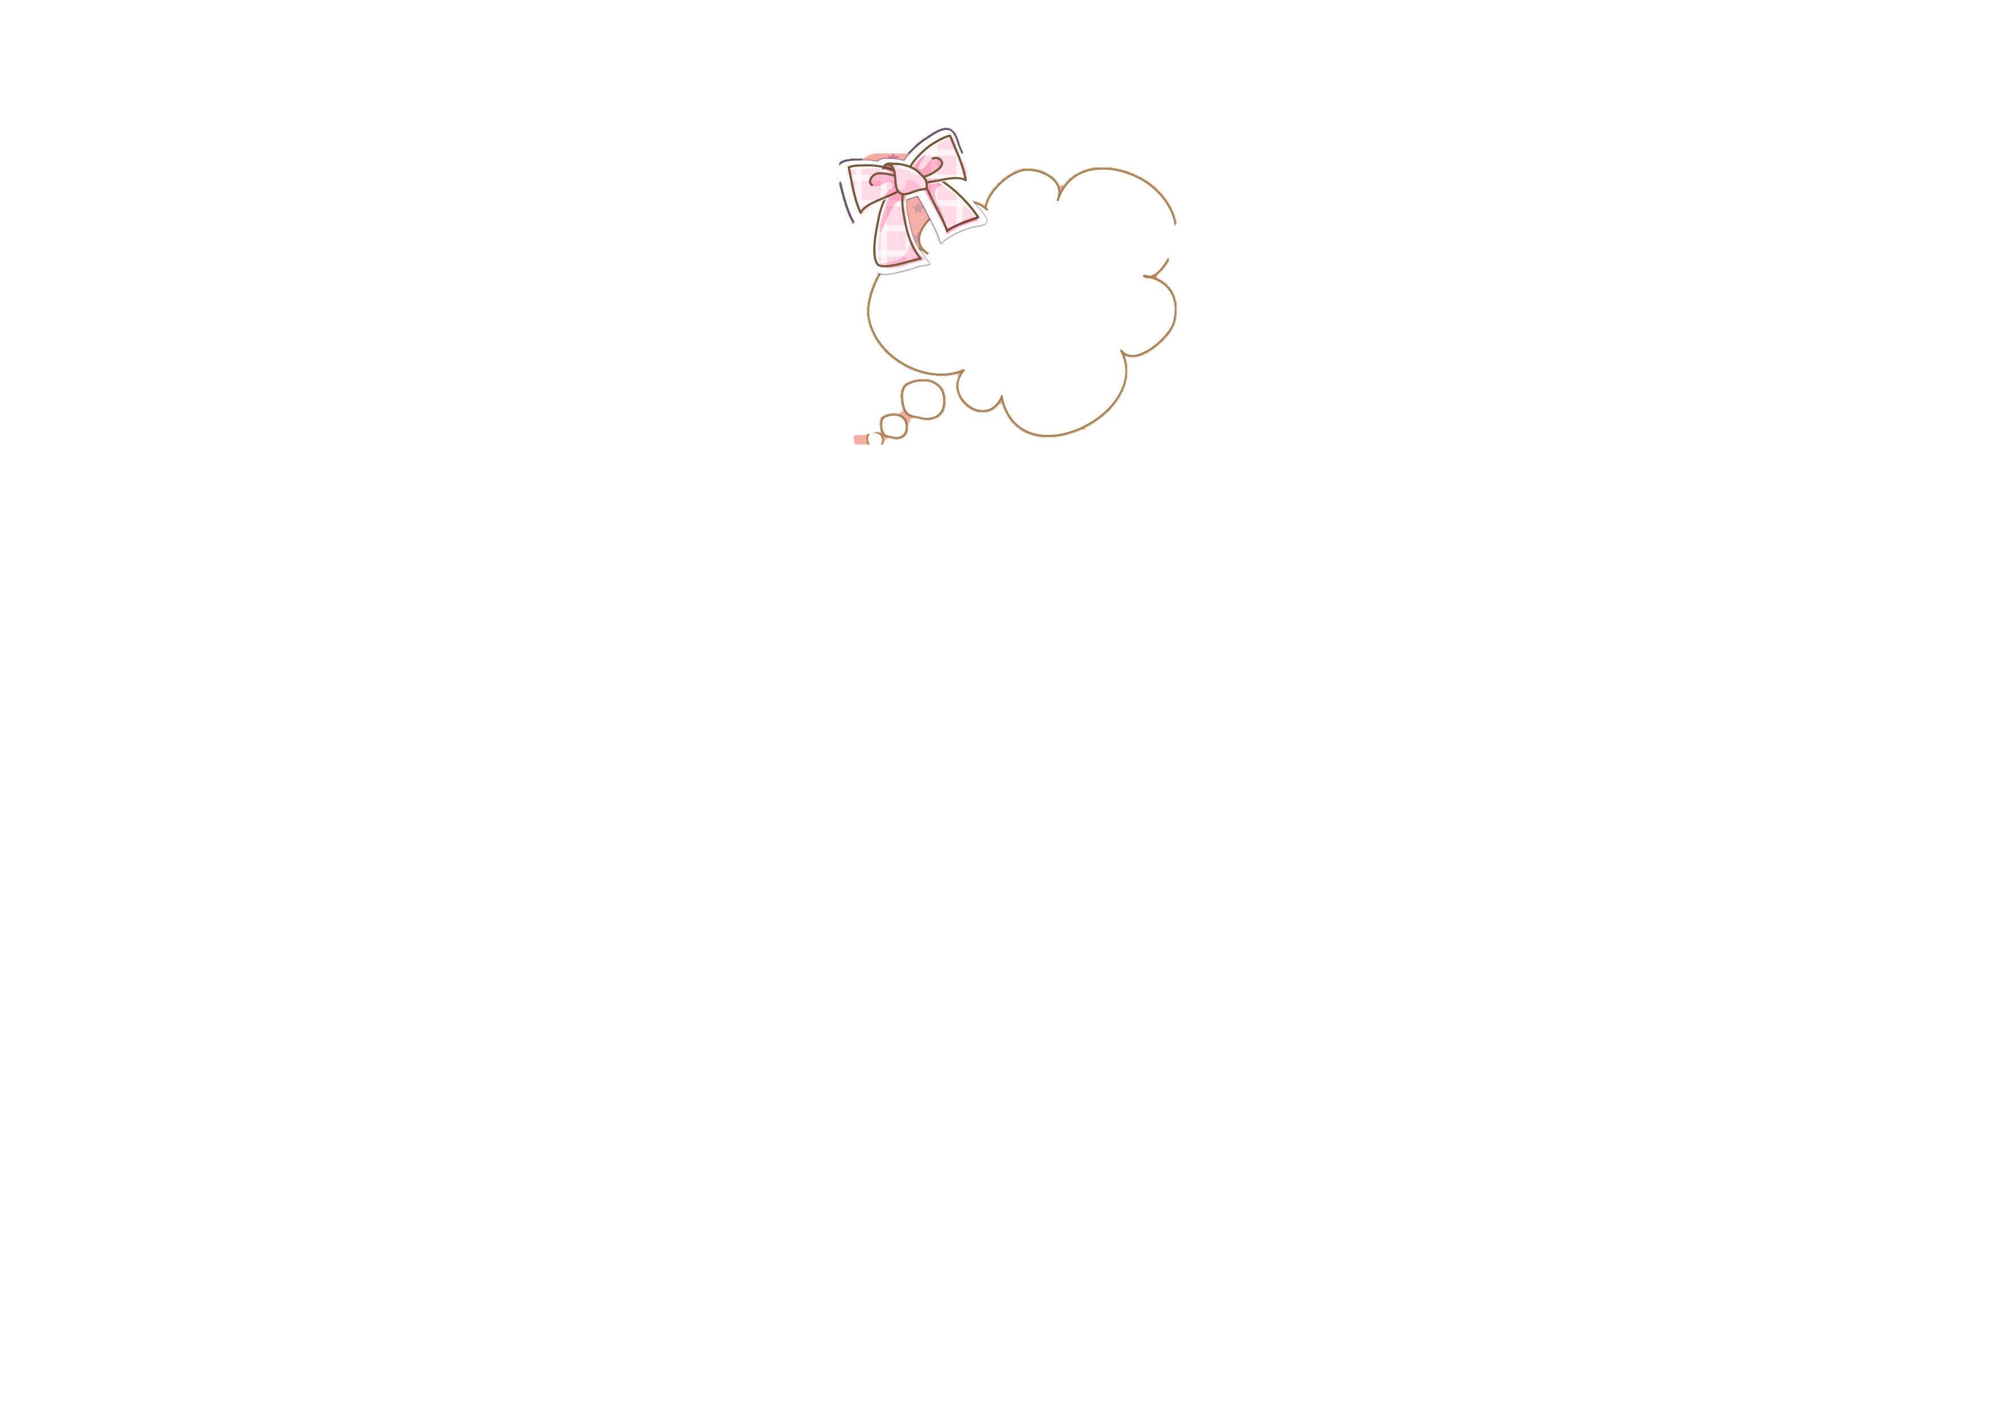



Slide 4


Slide 5


Giới thiệu với bạn về người làm nghề y mà em biết.

Slide 6




Slide 7
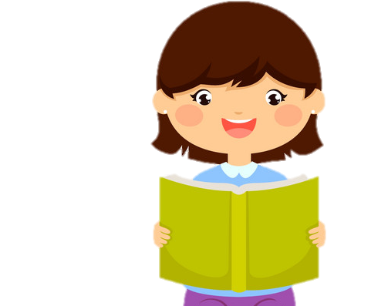


Lắng nghe đọc mẫu
TAY DÒ
TAI NGHE
MẮT DÕI

Slide 8
BÁC SĨ Y-ÉC-XANH
Bà khách ước ao được gặp bác sĩ Y-éc-xanh phần vì ngưỡng mộ người đã tìm ra vi trùng dịch hạch, phần vì tò mò. Bà muốn biết điều gì khiến ông chọn cuộc sống nơi góc biển chân trời này để nghiên cứu những bệnh nhiệt đới.
Y-éc-xanh quả thật khác xa với nhà bác học trong trí tưởng tượng của bà. Trong bộ quần áo ka ki sờn cũ không là ủi, trông ông như một vị khách đi tàu ngồi toa hạng ba. Chỉ có đôi mắt đầy bí ẩn của ông làm bà chú ý.
Bà khách thổ lộ nỗi băn khoăn của mình:
- Y-éc-xanh kính mến, ông quên nước Pháp rồi ư? Ông định ở đây suốt đời sao?
Y-éc-xanh lặng yên nhìn khách, hai bàn tay đan vào nhau, đặt trên đầu gối.
- Tôi là người Pháp. Mãi mãi tôi là công dân Pháp. Người ta không thể nào sống mà không có Tổ quốc.
Ngừng một chút, ông tiếp:
- Tuy nhiên, tôi với bà, chúng ta đang sống chung trong một ngôi nhà: Trái Đất. Trái Đất đích thực là ngôi nhà của chúng ta. Những đứa con trong nhà phải thương yêu và có bổn phận giúp đỡ lẫn nhau. Tôi không thể rời khỏi Nha Trang này để sống một nơi nào khác. Chỉ có ở đây, tâm hồn tôi mới được rộng mở, bình yên.
Hai người cùng im lặng. Họ nghe rõ tiếng biển thở dài, đổ nhẹ những con sóng thủy tinh vỡ vụn trên bờ cát.
(Theo Cao Linh Quân)

Slide 9

Y-éc-xanh
sờn
ủi
lẫn

Slide 10

Bà khách/ ao ước gặp bác sĩ Y-éc-xanh/phần vì ngưỡng mộ người đã tìm ra vi trùng dịch hạch,/ phần vì tò mò. // Bà muốn biết điều gì /khiến ông ông chọn cuộc sống nơi góc biển chân trời này /để nghiên cứu những bệnh nhiệt đới.//
Trong bộ quần áo ka ki sờn cũ/ không là ủi,/ trông ông /như một khách đi tàu/ ngồi toa hạng ba.//

Slide 11

Hướng dẫn chia đoạn
Đoạn 1: Từ đầu đến những bệnh nhiệt đới.
Đoạn 2: Tiếp theo cho đến làm bà chú ý.
Đoạn 3: Tiếp theo cho đến không có tổ quốc
Đoạn 4: Còn lại.

Slide 12






Yêu Cầu
Mỗi bạn đọc hai khổ thơ.
Tất cả thành viên đều đọc.
Giải nghĩa từ cùng nhau.
Tiêu chí đánh giá
1. Đọc đúng.
2. Đọc to, rõ.
3. Đọc ngắt, nghỉ đúng chỗ.

Slide 13
BÁC SĨ Y-ÉC-XANH
Bà khách ước ao được gặp bác sĩ Y-éc-xanh phần vì ngưỡng mộ người đã tìm ra vi trùng dịch hạch, phần vì tò mò. Bà muốn biết điều gì khiến ông chọn cuộc sống nơi góc biển chân trời này để nghiên cứu những bệnh nhiệt đới.
Y-éc-xanh quả thật khác xa với nhà bác học trong trí tưởng tượng của bà. Trong bộ quần áo ka ki sờn cũ không là ủi, trông ông như một vị khách đi tàu ngồi toa hạng ba. Chỉ có đôi mắt đầy bí ẩn của ông làm bà chú ý.
Bà khách thổ lộ nỗi băn khoăn của mình:
- Y-éc-xanh kính mến, ông quên nước Pháp rồi ư? Ông định ở đây suốt đời sao?
Y-éc-xanh lặng yên nhìn khách, hai bàn tay đan vào nhau, đặt trên đầu gối.
- Tôi là người Pháp. Mãi mãi tôi là công dân Pháp. Người ta không thể nào sống mà không có Tổ quốc.
Ngừng một chút, ông tiếp:
- Tuy nhiên, tôi với bà, chúng ta đang sống chung trong một ngôi nhà: Trái Đất. Trái Đất đích thực là ngôi nhà của chúng ta. Những đứa con trong nhà phải thương yêu và có bổn phận giúp đỡ lẫn nhau. Tôi không thể rời khỏi Nha Trang này để sống một nơi nào khác. Chỉ có ở đây, tâm hồn tôi mới được rộng mở, bình yên.
Hai người cùng im lặng. Họ nghe rõ tiếng biển thở dài, đổ nhẹ những con sóng thủy tinh vỡ vụn trên bờ cát.
(Theo Cao Linh Quân)

Slide 14
LUYỆN ĐỌC TOÀN BÀI
Tiêu chí đánh giá
1. Đọc đúng.
2. Đọc to, rõ.
3. Đọc ngắt, nghỉ đúng chỗ.

Slide 15
BÁC SĨ Y-ÉC-XANH
Bà khách ước ao được gặp bác sĩ Y-éc-xanh phần vì ngưỡng mộ người đã tìm ra vi trùng dịch hạch, phần vì tò mò. Bà muốn biết điều gì khiến ông chọn cuộc sống nơi góc biển chân trời này để nghiên cứu những bệnh nhiệt đới.
Y-éc-xanh quả thật khác xa với nhà bác học trong trí tưởng tượng của bà. Trong bộ quần áo ka ki sờn cũ không là ủi, trông ông như một vị khách đi tàu ngồi toa hạng ba. Chỉ có đôi mắt đầy bí ẩn của ông làm bà chú ý.
Bà khách thổ lộ nỗi băn khoăn của mình:
- Y-éc-xanh kính mến, ông quên nước Pháp rồi ư? Ông định ở đây suốt đời sao?
Y-éc-xanh lặng yên nhìn khách, hai bàn tay đan vào nhau, đặt trên đầu gối.
- Tôi là người Pháp. Mãi mãi tôi là công dân Pháp. Người ta không thể nào sống mà không có Tổ quốc.
Ngừng một chút, ông tiếp:
- Tuy nhiên, tôi với bà, chúng ta đang sống chung trong một ngôi nhà: Trái Đất. Trái Đất đích thực là ngôi nhà của chúng ta. Những đứa con trong nhà phải thương yêu và có bổn phận giúp đỡ lẫn nhau. Tôi không thể rời khỏi Nha Trang này để sống một nơi nào khác. Chỉ có ở đây, tâm hồn tôi mới được rộng mở, bình yên.
Hai người cùng im lặng. Họ nghe rõ tiếng biển thở dài, đổ nhẹ những con sóng thủy tinh vỡ vụn trên bờ cát.
(Theo Cao Linh Quân)

Slide 16


Slide 17
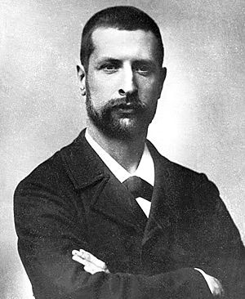
Giải nghĩa từ:
Y-éc-xanh: nhà khoa học người Pháp, gắn bó gần như cả đời với Việt Nam, hiệu trưởng đầu tiên của Trường Đại học Y khoa Hà Nội (nay là Trường Đại học Y Hà Nội).

Slide 18
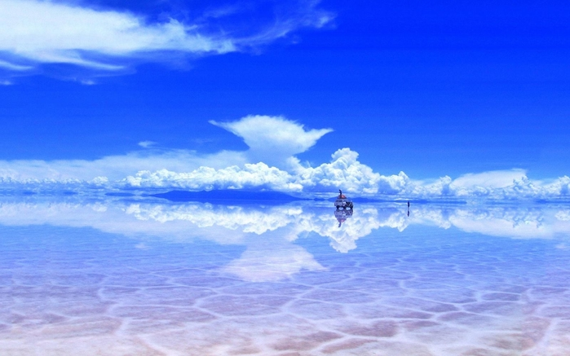
Giải nghĩa từ:
Nơi góc biển chân trời: nơi xa xôi, cách biệt.

Slide 19
Giải nghĩa từ:
Bệnh nhiệt đới: bệnh xảy ra ở vùng khí hậu nóng ẩm.

Slide 20
Giải nghĩa từ:
Toa hạng ba: toa tàu dành cho khách bình dân.

Slide 21

z
TÌM HIỂU BÀI
1. Đọc đoạn 1 và cho biết Y-éc-xanh là ai. Vì sao bà khách ao ước gặp ông?
Y-éc-xanh là người đã tìm ra vi trùng dịch hạch. Bà khách ao ước gặp ông phần vì ngưỡng mộ, phần vì tò mò muốn biết điều gì khiến ông chọn cuộc sống nơi góc biển chân trời này để nghiên cứu những bệnh nhiệt đới.

Slide 22
z
TÌM HIỂU BÀI
2. Y-éc-xanh có gì khác so với trí tưởng tượng của bà khách?
Y-éc-xanh khác xa với nhà bác học trong trí tưởng tượng của bà khách, ông mặc bộ quần áo ka ki sờn cũ không là ủi, trông ông giống một khách đi tàu ngồi toa hạng ba.

Slide 23
z
TÌM HIỂU BÀI
3. Câu nói nào của Y-éc-xanh cho thấy ông là người rất yêu nước Pháp, Tổ quốc của ông?
Tôi là người Pháp mãi mãi tôi là công dân Pháp. Người ta không thể nào sống mà không có tổ quốc.

Slide 24
z
TÌM HIỂU BÀI
4. Câu nói: “Trái đất đích thực là ngôi nhà của chúng ta. Những đứa con trong nhà phải thương yêu và có bổn phận giúp đỡ lẫn nhau.” Cho thấy Y-éc-xanh là người như thế nào?
Cho thấy Y-éc-xanh là người rất có ý thức về trách nhiệm và bổn phận của mỗi người trong ngôi nhà Trái Đất.

Slide 25
z
TÌM HIỂU BÀI
5. Em hãy nói 1-2 câu thể hiện lòng biết ơn với bác sĩ Y-éc-xanh.
Thưa bác sĩ!Chúng cháu rất cảm ơn bác đã đến giúp đỡ nhân dân Việt Nam.
Thưa bác sĩ! Chúng cháu vô cùng biết ơn bác.

Slide 26


Nội dung bài
Bài đọc chia sẻ một số thông tin về bác sĩ Y-éc-xanh. Vì trách nhiệm, bổn phận của ngôi nhà chung Trái Đất, bác sĩ Y-éc-xanh đã phải xa gia đình, Tổ quốc của mình đến giúp đỡ nhân dân Việt Nam.

Slide 27




Luyện đọc lại
Tiêu chí đánh giá
1
Đọc đúng
2
Đọc to, rõ
3
Ngắt nghỉ đúng chỗ
4
Giọng đọc và nhấn giọng phù hợp

Slide 28
BÁC SĨ Y-ÉC-XANH
Bà khách ước ao được gặp bác sĩ Y-éc-xanh phần vì ngưỡng mộ người đã tìm ra vi trùng dịch hạch, phần vì tò mò. Bà muốn biết điều gì khiến ông chọn cuộc sống nơi góc biển chân trời này để nghiên cứu những bệnh nhiệt đới.
Y-éc-xanh quả thật khác xa với nhà bác học trong trí tưởng tượng của bà. Trong bộ quần áo ka ki sờn cũ không là ủi, trông ông như một vị khách đi tàu ngồi toa hạng ba. Chỉ có đôi mắt đầy bí ẩn của ông làm bà chú ý.
Bà khách thổ lộ nỗi băn khoăn của mình:
- Y-éc-xanh kính mến, ông quên nước Pháp rồi ư? Ông định ở đây suốt đời sao?
Y-éc-xanh lặng yên nhìn khách, hai bàn tay đan vào nhau, đặt trên đầu gối.
- Tôi là người Pháp. Mãi mãi tôi là công dân Pháp. Người ta không thể nào sống mà không có Tổ quốc.
Ngừng một chút, ông tiếp:
- Tuy nhiên, tôi với bà, chúng ta đang sống chung trong một ngôi nhà: Trái Đất. Trái Đất đích thực là ngôi nhà của chúng ta. Những đứa con trong nhà phải thương yêu và có bổn phận giúp đỡ lẫn nhau. Tôi không thể rời khỏi Nha Trang này để sống một nơi nào khác. Chỉ có ở đây, tâm hồn tôi mới được rộng mở, bình yên.
Hai người cùng im lặng. Họ nghe rõ tiếng biển thở dài, đổ nhẹ những con sóng thủy tinh vỡ vụn trên bờ cát.
(Theo Cao Linh Quân)

Slide 29


